Slide 1

Human Computer Interaction
Butz, Krüger, Völkel: Mensch-Maschine-Interaktion, Kapitel 21 - Voice User Interfaces Folie

Slide 2
Kapitel 21 - Voice User Interfaces
Was sind VUI, Sprachassistenten und Chatbots?
Wie funktionieren Voice User Interfaces?
Wo und wie werden Voice User Interfaces genutzt?
Vorteile von Voice User Interfaces
Herausforderungen von Voice User Interfaces
Dialoggestaltung
Gestaltung der Persona eines VUI
Visuelle Darstellung in Form von Avataren
Wake Word oder Prokative Sprachassistenten?
Sind Voice User Interfaces wirklich Gesprächspartner?
Wie sollte der perfekte Sprachassistent sein?
Butz, Krüger, Völkel: Mensch-Maschine-Interaktion, Kapitel 21 - Voice User Interfaces Folie

Slide 3
Kapitel 21 - Voice User Interfaces
Was sind VUI, Sprachassistenten und Chatbots?
Wie funktionieren Voice User Interfaces?
Wo und wie werden Voice User Interfaces genutzt?
Vorteile von Voice User Interfaces
Herausforderungen von Voice User Interfaces
Dialoggestaltung
Gestaltung der Persona eines VUI
Visuelle Darstellung in Form von Avataren
Wake Word oder Prokative Sprachassistenten?
Sind Voice User Interfaces wirklich Gesprächspartner?
Wie sollte der perfekte Sprachassistent sein?
Butz, Krüger, Völkel: Mensch-Maschine-Interaktion, Kapitel 21 - Voice User Interfaces Folie

Slide 4
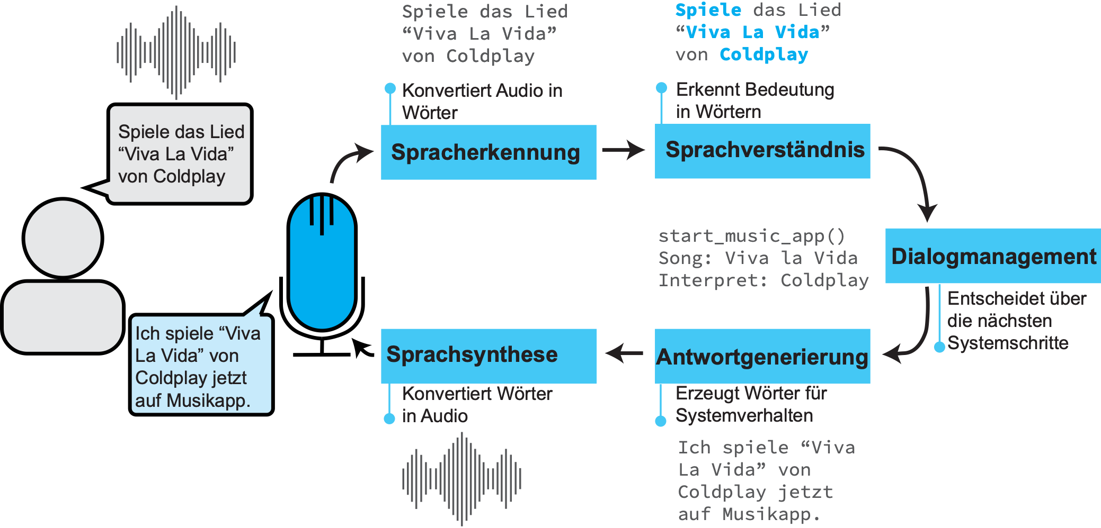
Wie funktionieren Voice User Interfaces?
Butz, Krüger, Völkel: Mensch-Maschine-Interaktion, Kapitel 21 - Voice User Interfaces Folie
Notes:
Aufbau eines typischen VUI: Wird eine Anfrage gestellt, werden die Audiodaten im Rahmen der Spracherkennung zunächst in Wörter konvertiert. Anschlieẞend interpretiert das VUI die Wörter hinsichtlich ihrer Bedeutung (Sprachverständnis). Im darauffolgenden Dialogmanagement entscheidet das VUI über die nächsten Systemschritte und stellt Suchanfragen oder verbindet sich mit den gewünschten Apps. Basierend auf diesen Aktionen generiert es die Antwort (Antwortgenerierung) und konvertiert diese abschlieẞend wieder in Audiodaten (Sprachsynthese), die als Sprache ausgegeben werden.

Slide 5
Kapitel 21 - Voice User Interfaces
Was sind VUI, Sprachassistenten und Chatbots?
Wie funktionieren Voice User Interfaces?
Wo und wie werden Voice User Interfaces genutzt?
Vorteile von Voice User Interfaces
Herausforderungen von Voice User Interfaces
Dialoggestaltung
Gestaltung der Persona eines VUI
Visuelle Darstellung in Form von Avataren
Wake Word oder Prokative Sprachassistenten?
Sind Voice User Interfaces wirklich Gesprächspartner?
Wie sollte der perfekte Sprachassistent sein?
Butz, Krüger, Völkel: Mensch-Maschine-Interaktion, Kapitel 21 - Voice User Interfaces Folie

Slide 6
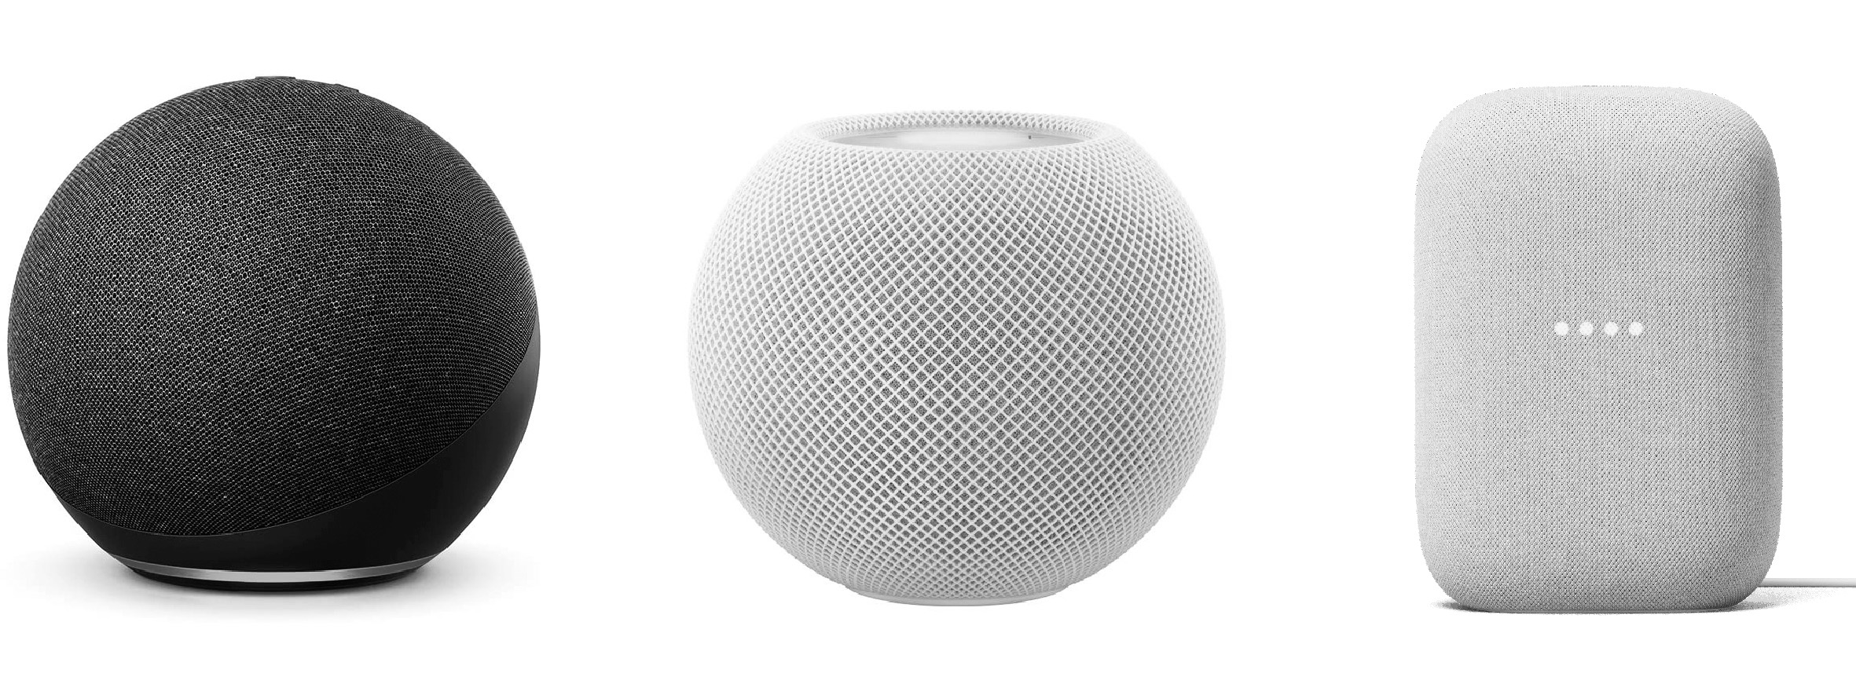
Wo und wie werden Voice User Interfaces genutzt?
Butz, Krüger, Völkel: Mensch-Maschine-Interaktion, Kapitel 21 - Voice User Interfaces Folie
Notes:
Voice User Interfaces werden insbesondere auf sogenannten Smart Speakern eingesetzt. Diese kleinen Lautsprecher können Musik abspielen oder das Smart Home steuern. Abgebildet sind ein Amazon Echo Dot der 4. Generation (links), ein Apple Home-Pod mini (Mitte) sowie ein Google Nest Audio (rechts).

Slide 7
Kapitel 21 - Voice User Interfaces
Was sind VUI, Sprachassistenten und Chatbots?
Wie funktionieren Voice User Interfaces?
Wo und wie werden Voice User Interfaces genutzt?
Vorteile von Voice User Interfaces
Herausforderungen von Voice User Interfaces
Dialoggestaltung
Gestaltung der Persona eines VUI
Visuelle Darstellung in Form von Avataren
Wake Word oder Prokative Sprachassistenten?
Sind Voice User Interfaces wirklich Gesprächspartner?
Wie sollte der perfekte Sprachassistent sein?
Butz, Krüger, Völkel: Mensch-Maschine-Interaktion, Kapitel 21 - Voice User Interfaces Folie

Slide 8
Einfache und schnell lernbare Interaktion
Butz, Krüger, Völkel: Mensch-Maschine-Interaktion, Kapitel 21 - Voice User Interfaces Folie

Slide 9
Multi-Tasking
Butz, Krüger, Völkel: Mensch-Maschine-Interaktion, Kapitel 21 - Voice User Interfaces Folie

Slide 10
Schnelligkeit
Butz, Krüger, Völkel: Mensch-Maschine-Interaktion, Kapitel 21 - Voice User Interfaces Folie

Slide 11
Barrierefreiheit
Butz, Krüger, Völkel: Mensch-Maschine-Interaktion, Kapitel 21 - Voice User Interfaces Folie

Slide 12
Kapitel 21 - Voice User Interfaces
Was sind VUI, Sprachassistenten und Chatbots?
Wie funktionieren Voice User Interfaces?
Wo und wie werden Voice User Interfaces genutzt?
Vorteile von Voice User Interfaces
Herausforderungen von Voice User Interfaces
Dialoggestaltung
Gestaltung der Persona eines VUI
Visuelle Darstellung in Form von Avataren
Wake Word oder Prokative Sprachassistenten?
Sind Voice User Interfaces wirklich Gesprächspartner?
Wie sollte der perfekte Sprachassistent sein?
Butz, Krüger, Völkel: Mensch-Maschine-Interaktion, Kapitel 21 - Voice User Interfaces Folie

Slide 13
Genauigkeit der Spracherkennung
Butz, Krüger, Völkel: Mensch-Maschine-Interaktion, Kapitel 21 - Voice User Interfaces Folie

Slide 14
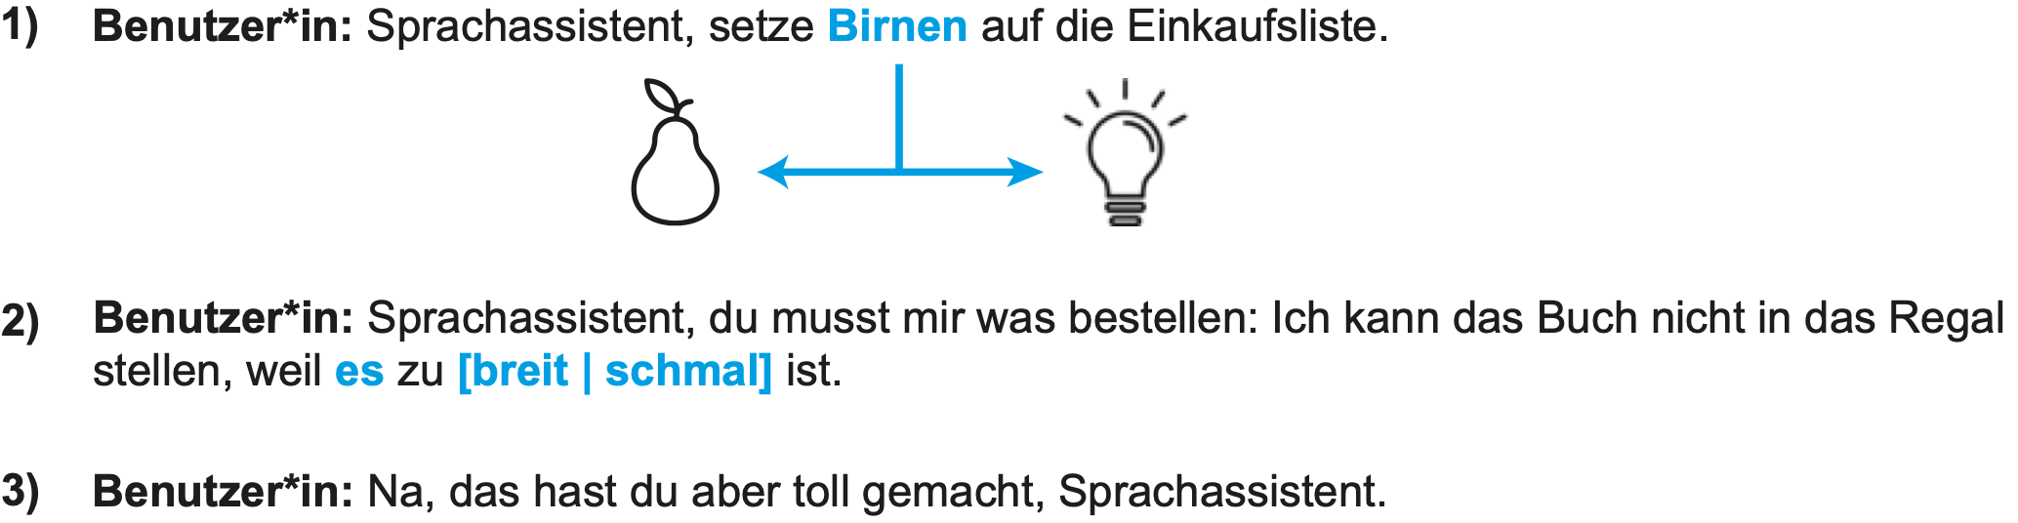
Interpretation des Kontexts
Butz, Krüger, Völkel: Mensch-Maschine-Interaktion, Kapitel 21 - Voice User Interfaces Folie
Notes:
Beispielsätze, die Herausforderungen beim Sprachverständnis bilden. Sprache ist immer mehrdeutig und kontextbezogen. Menschen können aufgrund ihres Wissens um die Situation einer sprachlichen Äuẞerung deutlich mehr Information entnehmen als tatsächlich gesagt wurde. Es ist aber sehr schwierig, das einem VUI beizubringen.

Slide 15
Sicherheit und Privatsphäre
Butz, Krüger, Völkel: Mensch-Maschine-Interaktion, Kapitel 21 - Voice User Interfaces Folie

Slide 16
Benutzung in der Öffentlichkeit
Butz, Krüger, Völkel: Mensch-Maschine-Interaktion, Kapitel 21 - Voice User Interfaces Folie

Slide 17
Kapitel 21 - Voice User Interfaces
Was sind VUI, Sprachassistenten und Chatbots?
Wie funktionieren Voice User Interfaces?
Wo und wie werden Voice User Interfaces genutzt?
Vorteile von Voice User Interfaces
Herausforderungen von Voice User Interfaces
Dialoggestaltung
Gestaltung der Persona eines VUI
Visuelle Darstellung in Form von Avataren
Wake Word oder Prokative Sprachassistenten?
Sind Voice User Interfaces wirklich Gesprächspartner?
Wie sollte der perfekte Sprachassistent sein?
Butz, Krüger, Völkel: Mensch-Maschine-Interaktion, Kapitel 21 - Voice User Interfaces Folie

Slide 18
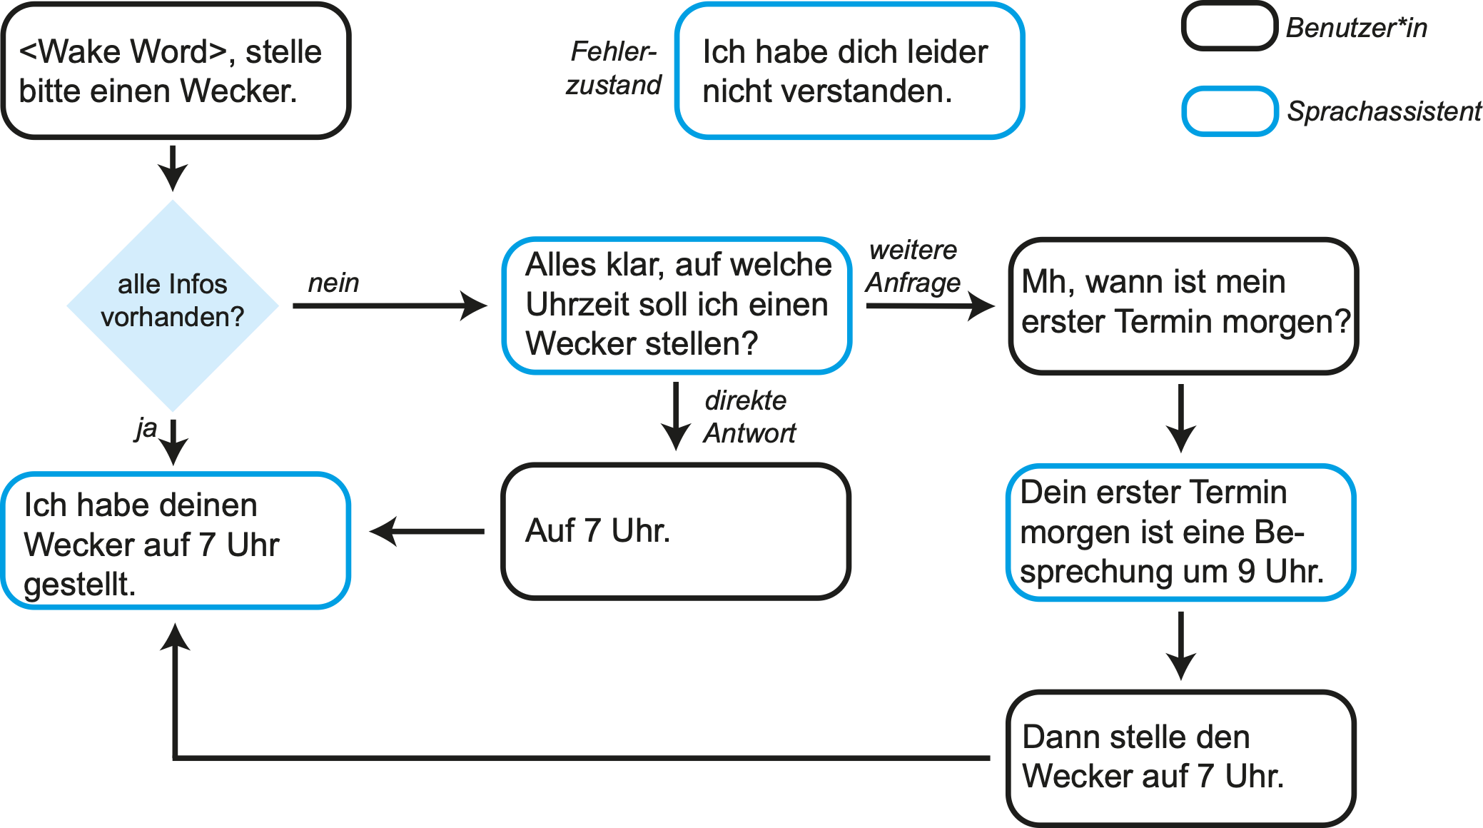
Dialoggestaltung
Butz, Krüger, Völkel: Mensch-Maschine-Interaktion, Kapitel 21 - Voice User Interfaces Folie
Notes:
VUI-Entwickler*innen definieren alle möglichen Gesprächsverläufe zwischen Benutzer*innen und VUIs mithilfe eines Flussdiagramms, um die Struktur der Dialoge des VUIs festzulegen. In dieser Abbildung ist beispielhaft der Gesprächsfluss für eine Anfrage, den morgendlichen Wecker zu stellen, dargestellt.

Slide 19
Teile mit, was mit dem VUI gemacht werden kann
Butz, Krüger, Völkel: Mensch-Maschine-Interaktion, Kapitel 21 - Voice User Interfaces Folie

Slide 20
Teile mit, wo sich Benutzer*innen in der Interaktion befinden
Butz, Krüger, Völkel: Mensch-Maschine-Interaktion, Kapitel 21 - Voice User Interfaces Folie

Slide 21
Begrenze die Menge der Informationen
Butz, Krüger, Völkel: Mensch-Maschine-Interaktion, Kapitel 21 - Voice User Interfaces Folie

Slide 22
Kalibriere die Erwartungen
Butz, Krüger, Völkel: Mensch-Maschine-Interaktion, Kapitel 21 - Voice User Interfaces Folie

Slide 23
Kapitel 21 - Voice User Interfaces
Was sind VUI, Sprachassistenten und Chatbots?
Wie funktionieren Voice User Interfaces?
Wo und wie werden Voice User Interfaces genutzt?
Vorteile von Voice User Interfaces
Herausforderungen von Voice User Interfaces
Dialoggestaltung
Gestaltung der Persona eines VUI
Visuelle Darstellung in Form von Avataren
Wake Word oder Prokative Sprachassistenten?
Sind Voice User Interfaces wirklich Gesprächspartner?
Wie sollte der perfekte Sprachassistent sein?
Butz, Krüger, Völkel: Mensch-Maschine-Interaktion, Kapitel 21 - Voice User Interfaces Folie

Slide 24
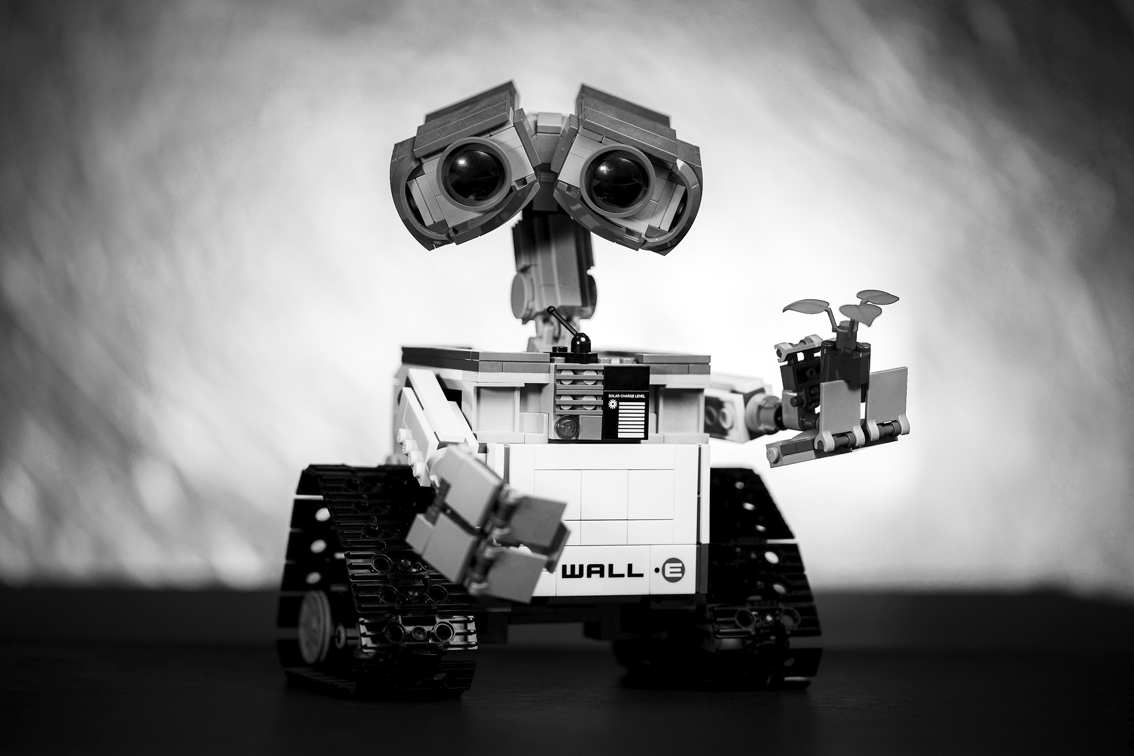
Attribution von Persönlichkeit
Butz, Krüger, Völkel: Mensch-Maschine-Interaktion, Kapitel 21 - Voice User Interfaces Folie
Notes:
Menschen weisen Robotern, VUIs und anderen Technologien unterbewusst eine Persönlichkeit zu, da sie diese als soziale Akteure begreifen. Diese Technologien besitzen, ähnlich wie Menschen, bestimmte Merkmale, die diese Persönlichkeitswahrnehmung auslösen, wie in diesem Beispiel die Augen des Roboters WALL-E aus dem gleichnamigen Film. Diese Merkmale können bewusst gestaltet werden, damit eine gewünschte Persönlichkeit attribuiert wird.

Slide 25
Attribution eines Geschlechts
Butz, Krüger, Völkel: Mensch-Maschine-Interaktion, Kapitel 21 - Voice User Interfaces Folie

Slide 26
Kapitel 21 - Voice User Interfaces
Was sind VUI, Sprachassistenten und Chatbots?
Wie funktionieren Voice User Interfaces?
Wo und wie werden Voice User Interfaces genutzt?
Vorteile von Voice User Interfaces
Herausforderungen von Voice User Interfaces
Dialoggestaltung
Gestaltung der Persona eines VUI
Visuelle Darstellung in Form von Avataren
Wake Word oder Prokative Sprachassistenten?
Sind Voice User Interfaces wirklich Gesprächspartner?
Wie sollte der perfekte Sprachassistent sein?
Butz, Krüger, Völkel: Mensch-Maschine-Interaktion, Kapitel 21 - Voice User Interfaces Folie

Slide 27
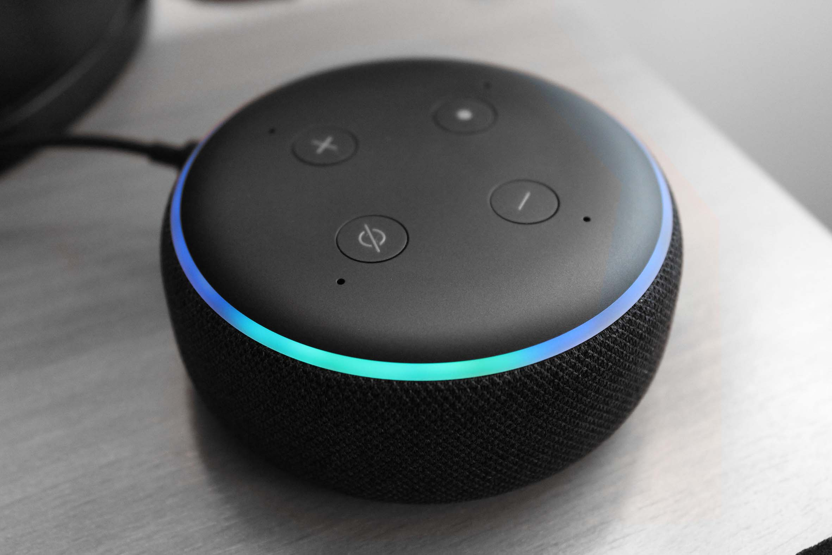
Visuelle Darstellung in Form von Avataren
Butz, Krüger, Völkel: Mensch-Maschine-Interaktion, Kapitel 21 - Voice User Interfaces Folie
Notes:
Ein Amazon Echo Dot (Smart Speaker) der dritten Generation: Um Benutzer*innen zu signalisieren, dass der Sprachassistent das Wake Word gehört hat und bereit für die Anfrage ist, leuchtet eine runde Zierleiste blau auf.

Slide 28
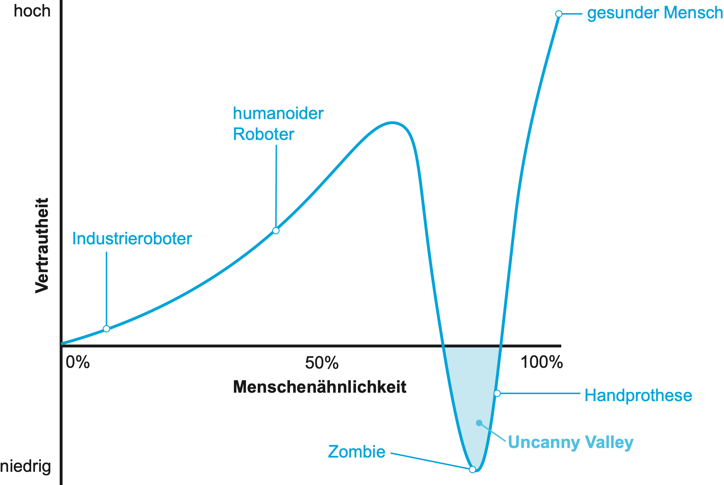
Das Uncanny Valley
Butz, Krüger, Völkel: Mensch-Maschine-Interaktion, Kapitel 21 - Voice User Interfaces Folie
Notes:
Wenn Roboter und Avatare sehr menschenähnlich gestaltet sind, aber keine perfekte Imitation eines Menschen sind, reagieren Benutzer*innen negativ und mit einem Gefühl des Unwohlseins auf diese (Uncanny Valley).

Slide 29
Kapitel 21 - Voice User Interfaces
Was sind VUI, Sprachassistenten und Chatbots?
Wie funktionieren Voice User Interfaces?
Wo und wie werden Voice User Interfaces genutzt?
Vorteile von Voice User Interfaces
Herausforderungen von Voice User Interfaces
Dialoggestaltung
Gestaltung der Persona eines VUI
Visuelle Darstellung in Form von Avataren
Wake Word oder Prokative Sprachassistenten?
Sind Voice User Interfaces wirklich Gesprächspartner?
Wie sollte der perfekte Sprachassistent sein?
Butz, Krüger, Völkel: Mensch-Maschine-Interaktion, Kapitel 21 - Voice User Interfaces Folie

Slide 30
Kapitel 21 - Voice User Interfaces
Was sind VUI, Sprachassistenten und Chatbots?
Wie funktionieren Voice User Interfaces?
Wo und wie werden Voice User Interfaces genutzt?
Vorteile von Voice User Interfaces
Herausforderungen von Voice User Interfaces
Dialoggestaltung
Gestaltung der Persona eines VUI
Visuelle Darstellung in Form von Avataren
Wake Word oder Prokative Sprachassistenten?
Sind Voice User Interfaces wirklich Gesprächspartner?
Wie sollte der perfekte Sprachassistent sein?
Butz, Krüger, Völkel: Mensch-Maschine-Interaktion, Kapitel 21 - Voice User Interfaces Folie

Slide 31
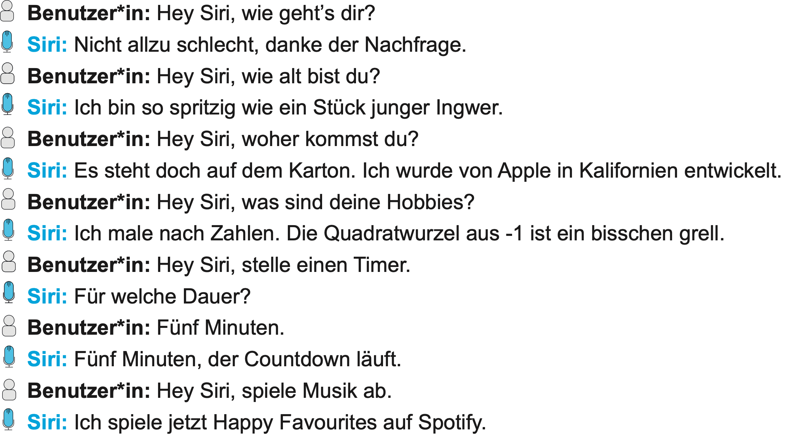
Sind Voice UI wirklich Gesprächspartner?
Butz, Krüger, Völkel: Mensch-Maschine-Interaktion, Kapitel 21 - Voice User Interfaces Folie
Notes:
Ein Beispieldialog zwischen der Autorin und Siri, angelehnt an Pearl [143], der verdeutlicht, dass heutige Konversationen mit Sprachassistenten nicht wirklich Unterhaltungen sind, wie wir sie von der Kommunikation unter Menschen kennen.

Slide 32
Kapitel 21 - Voice User Interfaces
Was sind VUI, Sprachassistenten und Chatbots?
Wie funktionieren Voice User Interfaces?
Wo und wie werden Voice User Interfaces genutzt?
Vorteile von Voice User Interfaces
Herausforderungen von Voice User Interfaces
Dialoggestaltung
Gestaltung der Persona eines VUI
Visuelle Darstellung in Form von Avataren
Wake Word oder Prokative Sprachassistenten?
Sind Voice User Interfaces wirklich Gesprächspartner?
Wie sollte der perfekte Sprachassistent sein?
Butz, Krüger, Völkel: Mensch-Maschine-Interaktion, Kapitel 21 - Voice User Interfaces Folie

